Slide 1
햄스터봇 친구 스크래치
‘징글벨 율동하기’
For 햄스터 코딩수업
By Sam 서윤석, 김지령
친구들과 함께 할 수 있는 햄스터 응용

Slide 2
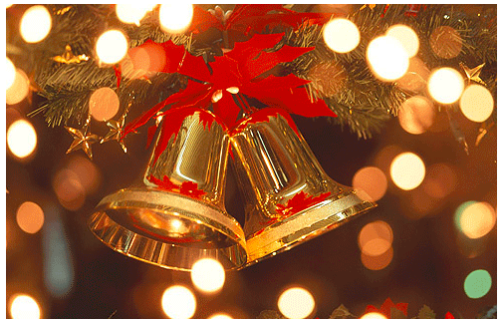
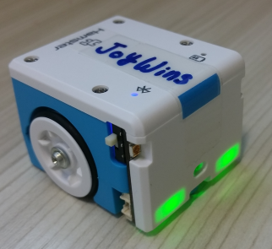

스크래치의 ‘징글벨’에 맞춰 햄스터봇에게 율동을 가르쳐봐요.
징글벨 동영상 및 이미지 :
https://youtu.be/tUoS_Lg__7I
http://naver.me/52O4ThsX
징글벨 계이름 : :http://kin.naver.com/qna/detail.nhn?d1id=13&dirId=130403&docId=186099834
선따라 율동 및 춤추기

Slide 3
야옹이에게 사회자를 맡기고 소개를 하게해요 :
1교시에 배운 스크래치 노래하기를 이용하여 햄스터가 ‘징글벨’에 맞춰 율동을 하게 해요.
야옹이가 사라지면 노래시작하기를 방송하고 햄스터가 노래에 맞춰 율동을 시작하고 노래가 끝나면 율동을 멈춰요.

Slide 4
스크래치가 햄스터에게 율동을 가르칠때 무엇이 필요할까요? :
변수를 사용하면 편리합니다.
스크래치가 노래하는 가사, 연주하는 빠르기, 음의 높이를 변수로 해요.
햄스터의 번호, 율동하는 동작 상태를 변수로 해요.

Slide 5
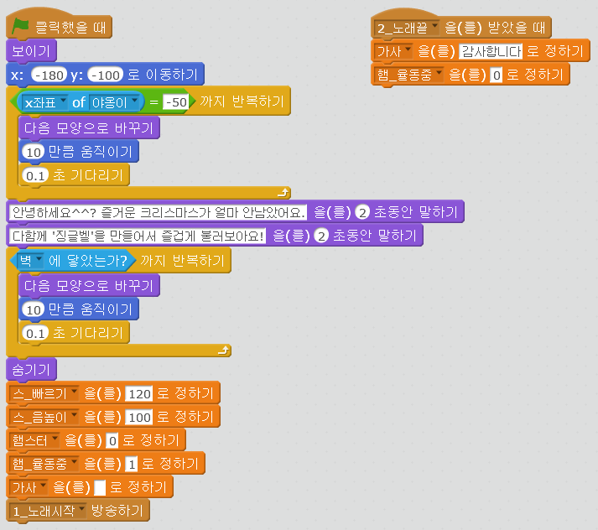
야옹이에게 사회자를 맡기고 소개를 하게해요 :

Slide 6
햄스터에게 율동을 꾸며 보아요 :
동물 ‘햄스터’ 모양의 스프라이트를 추가하여 햄스터 율동을 꾸며 봅니다.
스크래치가 시작하면 보이지 않게 숨겨요.
햄스터의 바닥센서를 이용하여 색종이의 검은색 선을 넘지 않도록 추가블록을 만들어 주세요.

Slide 7
햄스터에게 율동을 꾸며 보아요 :
햄스터가 ‘선따라돌기’하도록 추가블록을 넣어주고, 햄스터가 천천히 선을 따라 가다가 왼쪽이나 오른쪽이 선에서 멀어지지 않도록 뒤뚱뒤뚱 가게해요.
‘1_노래시작’ 방송을 받으면 율동하는 동안 ‘선따라돌기’ 추가블록을 반복해요.
‘2_노래끝’방송을 받으면 햄스터의 양쪽 LED를 끄고 동작을 멈추어요.

Slide 8
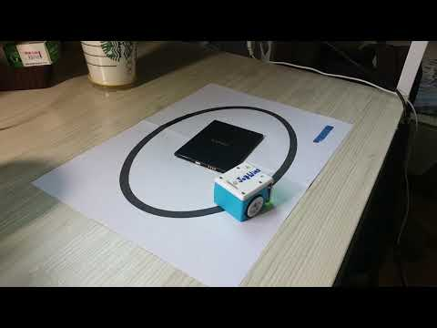
선따라가기 실행모습 :
Git 소스
Notes:
햄스터가 왼쪽 오른쪽 바닥센서 값에 따라 뒤뚱뒤뚱 종이위에 검정색 굵은 선을 따라 갑니다.
햄스터_선따라가기.sb2

Slide 9
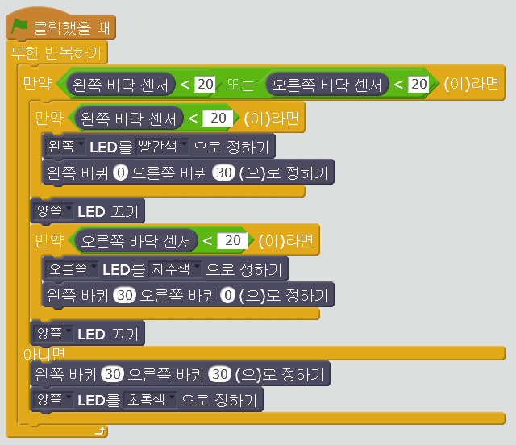
햄스터 :
바닥센서:
반사값 작으면
밝은색.
반사값 크면
어두운색.

Slide 10
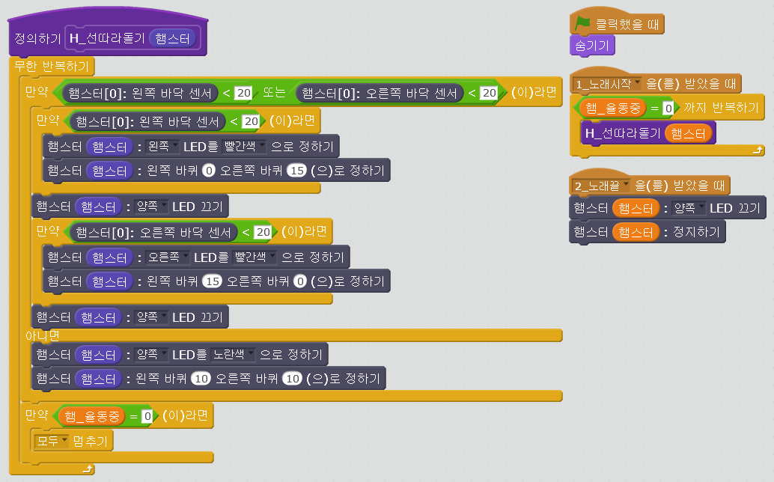
햄스터에게 율동을 꾸며 보아요 :

Slide 11
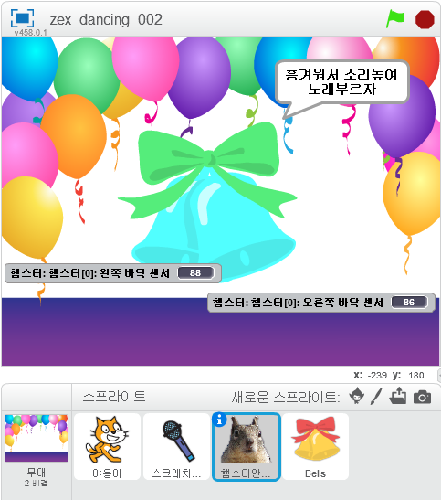
햄스터가 율동하는 동안 바닥센서 값을 확인 해봐요 :

Slide 12
실습을 하면서 궁금한 점은 서로 묻고 알려주세요 :
실습과제 : zex_dancing_002_task.sb2
선생님의 설명을 잘 이해했는지 실습과제를 완성해보세요.
스스로 완성한 것과 zex_dancing_002_ans.sb2 를 비교해보세요.

